Slide 1
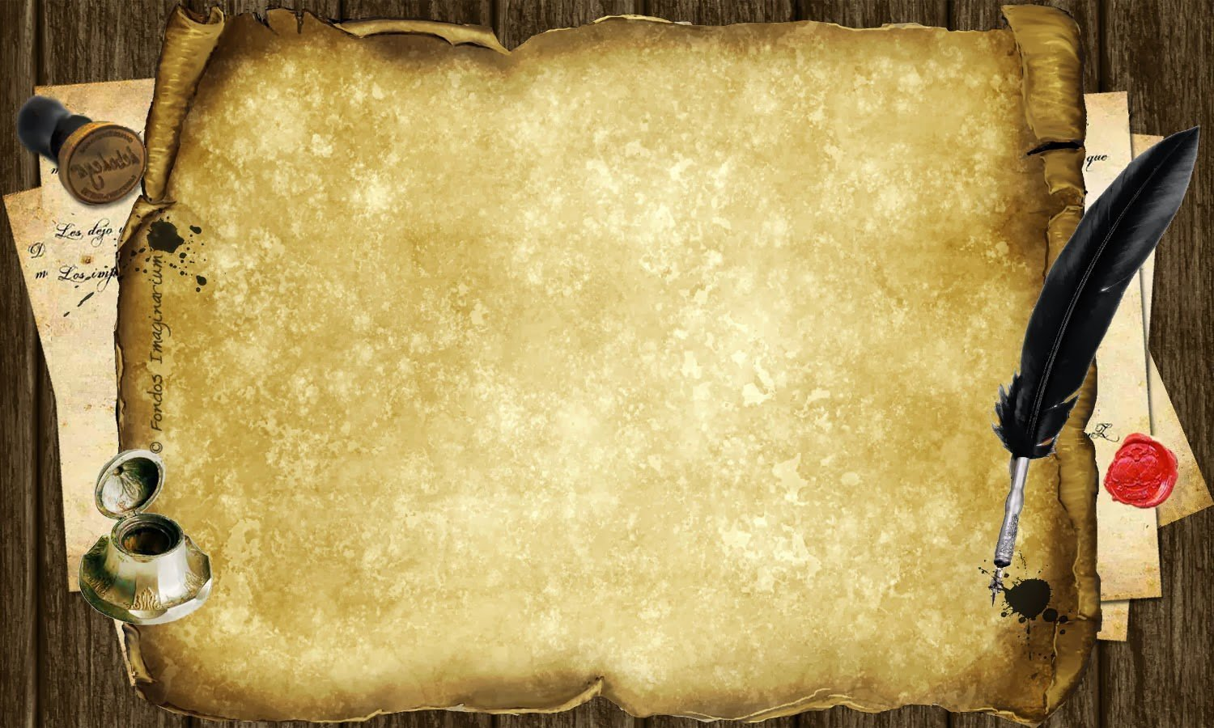
Литературная игра
«Эрудит – лото»
Подготовила: преподаватель
русского языка и литературы
Гордеева Д.В.

Slide 2
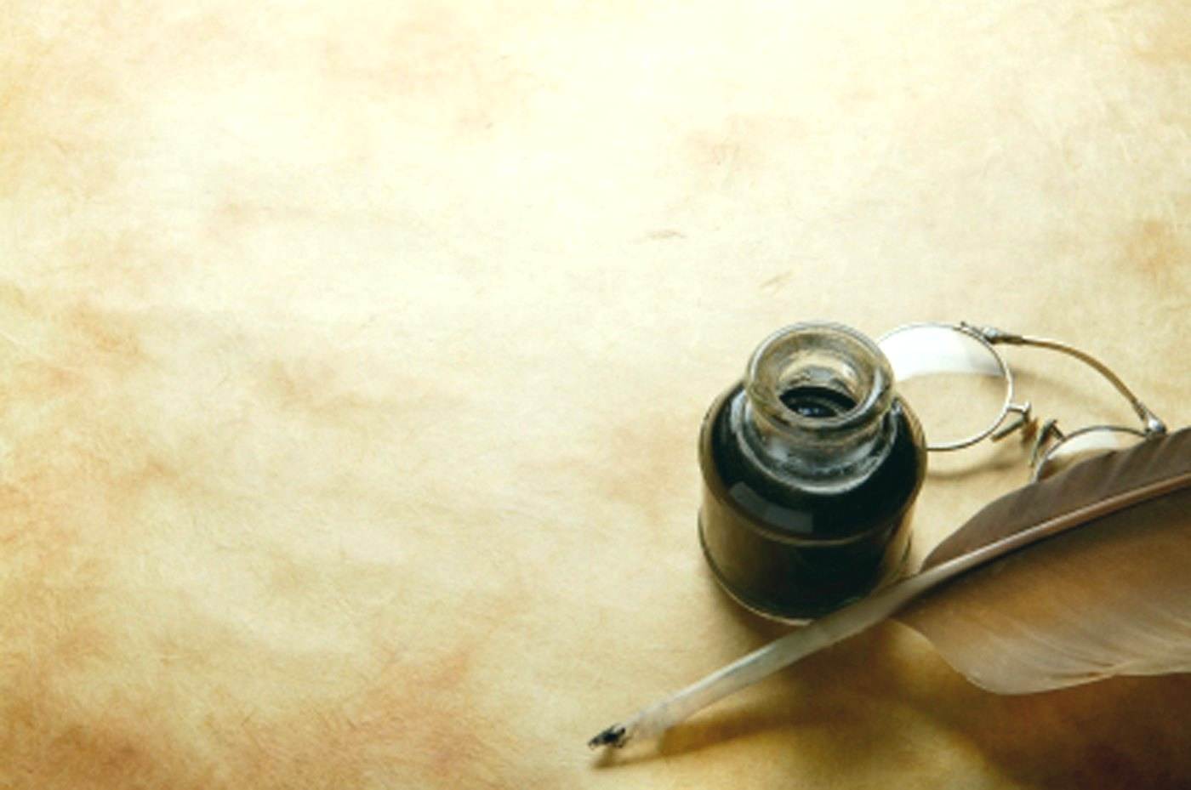
Раунд 1: « Разминка»
Вопросы для 1 команды
1. Назовите самый популярный литературный журнал 2 половины 19 века.
2. Как называется «небольшое прозаическое художественное произведение, посвящённое
обычно отдельному событию в жизни человека, часто без детального изображения того,
что с ним происходило до и после этого события»?
3. Жанр произведения И.С.Тургенева «Отцы и дети».
4. Кого из героев пьесы «Гроза» А.Н. Островского назвали «лучом света в темном царстве»?

Slide 3
Раунд 1: « Разминка»
Вопросы для 1 команды
1. Назовите основателя журнала «Современник».
2. Назовите имя и отчество Обломова из одноименного романа И.А.Гончарова.
3. Назовите имя и отчество великого русского поэта Лермонтова.
4. Назовите литературный жанр, представляющий собой большое по объему стихотворное произведение, в котором развивается некий сюжет.

Slide 4
Раунд 2. «Угадай автора-классика»
Вопросы для 1 команды
1. Вырос в Тарханах, родовом имении бабушки Е. Арсеньевой. Бросив учёбу в Московском университете, получил образование в Школе гвардейских подпрапорщиков и кавалерийских юнкеров. Поэт, прозаик. Неоднократно бывал в ссылках. Погиб на Кавказе во время дуэли с Н.С.Мартыновым.
2. Писатель из Симбирска. В поиске идей для творчества совершил кругосветное путешествие на фрегате «Паллада». Был секретарём в канцелярии губернатора, переводчиком, главным редактором газеты «Северная почта». Его герой был обладателем необъятного и удобного халата.

Slide 5
Раунд 2. «Угадай автора-классика»
Вопросы для 2 команды
1. Был учеником Нежинской гимназии. Человек разносторонне одарённый. Был талантлив как актёр. Особенно ему удавались комические роли. Драматург и прозаик. Был известен также под псевдонимом В.Алов. Авторское самолюбие часто приводило к тому, что «неудачное» произведение сжигалось, а автор отправлялся за границу.
2. Известный драматург. Учился на юридическом факультете Московского университета. Работал в литературном журнале «Москвитянин». Его называли «Колумбом Замоскворечья». Умер за письменным столом в костромском имении Щелыкове, работая над переводом пьесы У.Шекспира «Антоний и Клеопатра». Героиня его пьесы бросается с обрыва в Волгу.

Slide 6
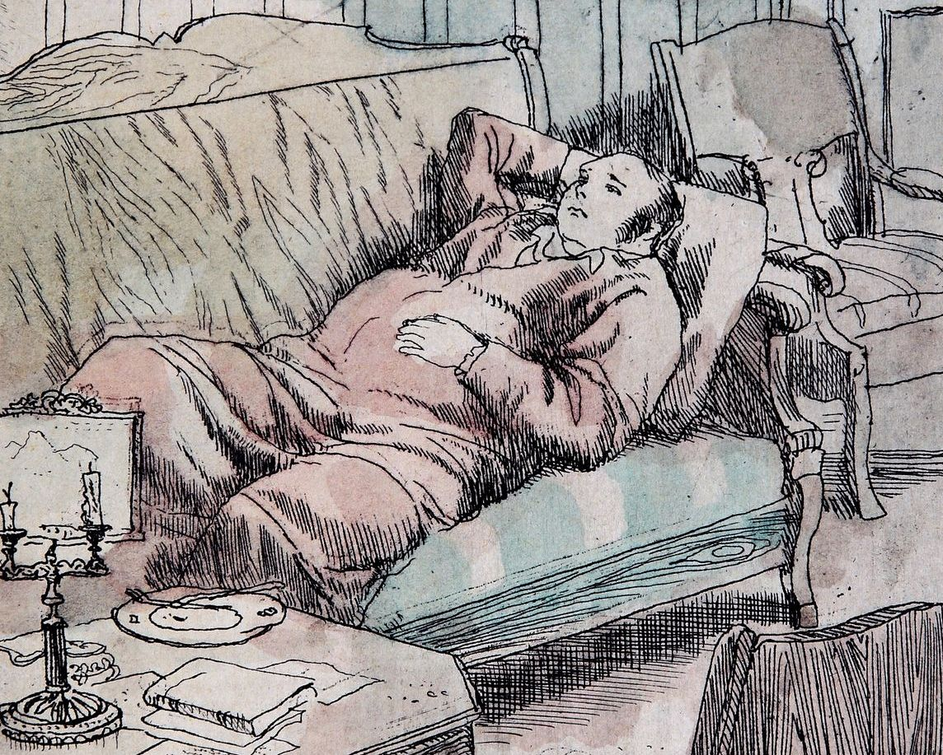
Раунд 3. «Иллюстрированный конкурс».

Slide 7
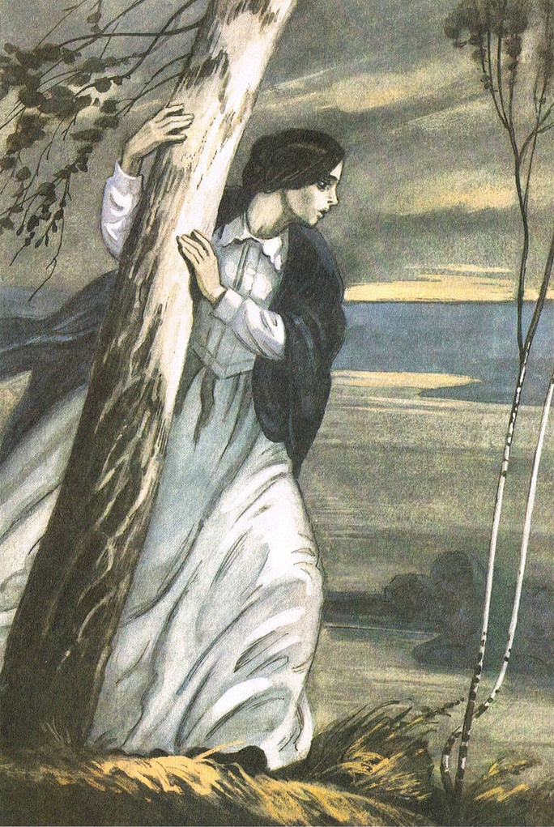
Раунд 3. «Иллюстрированный конкурс».

Slide 8
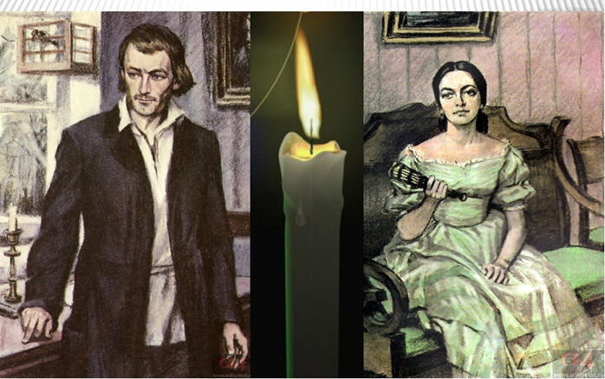
Раунд 3. «Иллюстрированный конкурс».

Slide 9
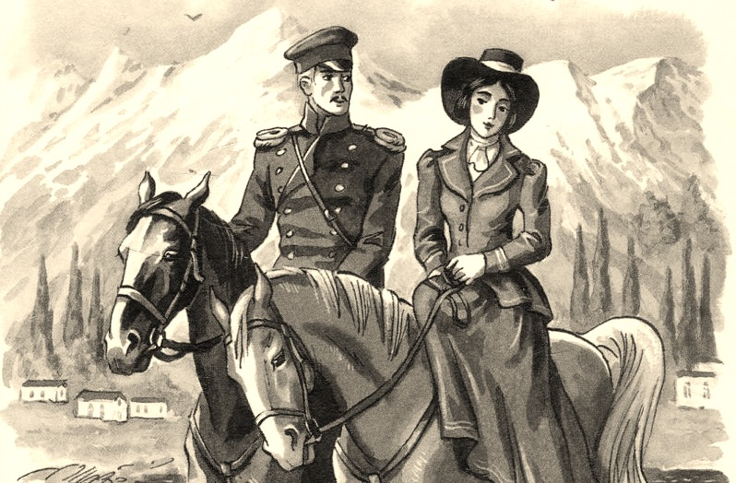
Раунд 3. «Иллюстрированный конкурс».

Slide 10
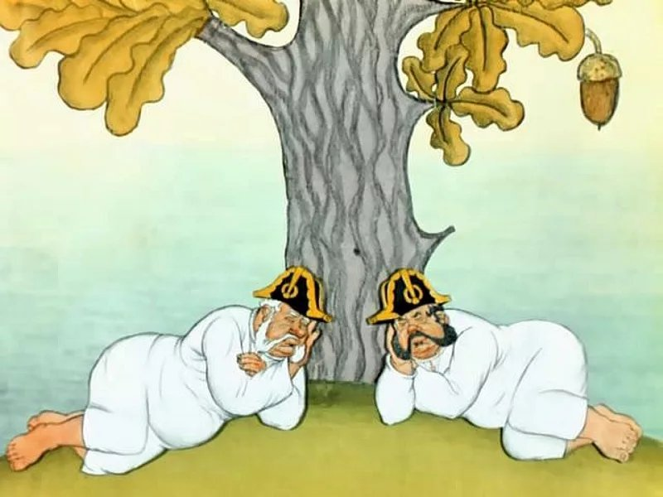
Раунд 3. «Иллюстрированный конкурс».

Slide 11
Раунд 4. «Числительные».
Вспомните названия литературных произведений,
в состав которых входят числительные.

Slide 12
Раунд 5. «И ЭТО СНИЛОСЬ МНЕ...»
1: Сколько снов включено Ф.М. Достоевским в роман «Преступление и наказание»? 2: Сколько снов видит Вера Павловна в романе Н.Г.Чернышевского «Что делать?» 3: О каком сне из произведения Ф.М. Достоевского «Преступление и наказание» идёт речь? « Приснилось ему детство… Он лет семи и гуляет в праздничный день, под вечер, с своим отцом за городом. Возле кабака дорога, всегда пыльная и шагах в трёхстах огибает вправо городское кладбище…» 4: О каком сне идет речь из романа Н.Г. Чернышевского «Что делать»? «Золотистым отливом сияет нива; покрыто цветами поле, развертываются сотни, тысячи цветов на кустарнике, опоясывающем поле, зеленеет и шепчет подымающийся за кустарником лес, и он весь пестреет цветами…» 5: Главный герой какого романа видит себя во сне ребенком семи лет, затем мальчиком лет тринадцати или четырнадцати?

Slide 13
Раунд 6. Конкурс капитанов «Эрудит».
Естествознание.
История.
Литература.

Slide 14
Раунд 7. «Знание истории литературы»
1. Сколько романов написал И.А. Гончаров? Назовите их.
2. Кому И.С. Тургенев посвятил роман «Отцы и дети»?
3. Почему в 1890 году А.П. Чехов отправляется на остров Сахалин?
4. По мотивам какого произведения А.И. Куприна снят фильм «Колдунья»?
5. Родион Раскольников герой какого произведения?
6. Как первоначально назывался роман Ф.М. Достоевского «Преступление и наказание»?
7. Ясная поляна – это имение какого писателя?
8. Восстановите имена и отчества писателей и поэтов:
1. Ломоносов 2. Лермонтов 3. Островский 4. Тургенев | 5. Салтыков-Щедрин 6. Цветаева 7. Блок 8. Есенин

Slide 15
Раунд 8.
«Творческое мастерство».

Slide 16
Чтение – вот лучшее учение!
А.С. Пушкин

Slide 17
Спасибо за внимание!

